Slide 1
Федеральный методический центр по финансовой грамотности Содержание и методика преподавания тем по управлению личными финансами и формированию семейного бюджета
Формат проекта:
сквозная тема в рамках различных образовательных предметов

Slide 2
Тема проекта:
СЕМЕЙНЫЙ БЮДЖЕТ
Форма занятия:
урок развивающего контроля (защита проектов) в 5 классе
Цель занятия:
актуализация и систематизация знаний, полученных на уроках истории, обществознания и экономики, их закрепление и контроль в рамках реализации учебного проекта
Творческая группа:
Гулевская С.П., учитель истории и обществознания ГБОУ «Школа №1460»
Нестеренко Е.И., учитель истории и обществознания ГБОУ «Школа №7»
Семко Н.Ю., учитель экономики ГБОУ «Школа №1317»
Стрикова О.А., учитель обществознания ГБОУ «Школа №498»

Slide 3
«Нужно, чтобы дети, по возможности, учились самостоятельно,
а учитель руководил этим самостоятельным процессом и давал для него материал».
К.Д.Ушинский

Slide 4
ПЛАНИРУЕМЫЕ РЕЗУЛЬТАТЫ:
ПРЕДМЕТНЫЕ
формирование представление о роли денег в семье, причинах и последствиях изменения доходов и расходов семьи;
приобретение знаний и опыта применения полученных знаний и умений для решения типичных задач в области семейной экономики
МЕТАПРЕДМЕТНЫЕ
освоение способов решения проблем творческого и поискового характера;
использование различных способов поиска, обработки, анализа, интерпретации и представления информации;
овладение базовыми предметными и межпредметными понятиями;
понимание цели своих действий и умение их планировать;
готовность слушать собеседника, вести диалог, аргументировать свою точку зрения
ЛИЧНОСТНЫЕ
овладение начальными навыками адаптации в мире финансовых отношений;
осознание себя как члена семьи, понимание ее экономических проблем;
развитие самостоятельности и личной ответственности, навыков сотрудничества со сверстниками и взрослыми

Slide 5
Этап урока.
АКТУАЛИЗАЦИЯ ЗНАНИЙ ПО ОБЩЕСТВОЗНАНИЮ
Задание1. Составьте понятие.
1.Социальная группа, ведут, родственных связях, владеют, заботой и ответственность, основанная на, члены, связаны, общее хозяйство, общим бытом, общим имуществом, взаимной помощью, они, семья.
2.План, откуда семья, получить, составленный, того, сможет, бюджет, заранее, на что, доход, может, семейный, их потратить.
3. Доход, натуральных средств, и, определенный, собой, совокупность, за, представляет, денежных, времени, семейного бюджета , промежуток.
4.Затрат, на, товаров, покупку, семейного бюджета, состоит, из, оплата услуг, расход, и.

Slide 6
Задание 2. Собери пазл
ДВУХПОКОЛЕННАЯ СЕМЬЯ
МНОГОПОКОЛЕННАЯ СЕМЬЯ
НЕПОЛНАЯ СЕМЬЯ

Slide 7
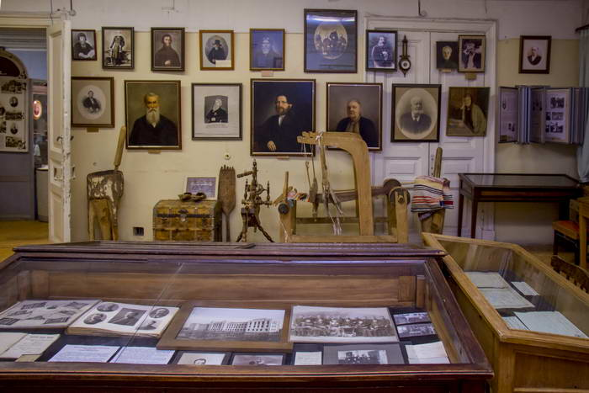
Этап урока.
ПОСТАНОВКА УЧЕБНОЙ ЗАДАЧИ,
ФИКСИРОВАНИЕ ЗАТРУДНЕНИЙ,
СОЗДАНИЕ ПЛАНА ПО РЕШЕНИЮ ПРОБЛЕМЫ
Викторина по итогам экскурсии
в Музей предпринимателей, меценатов и благотворителей

Slide 8
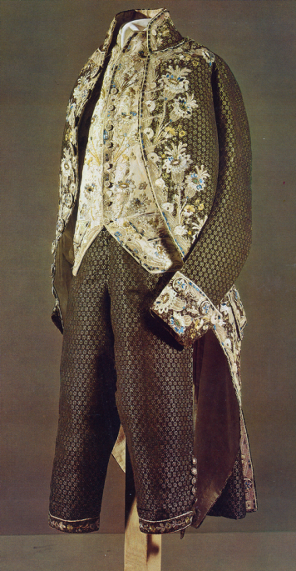
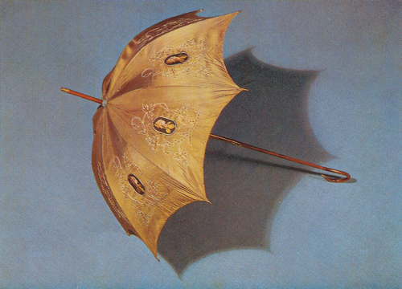
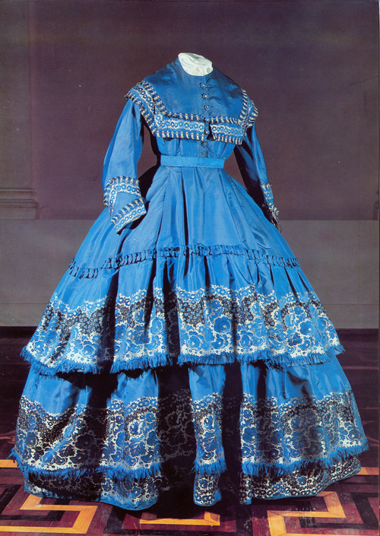
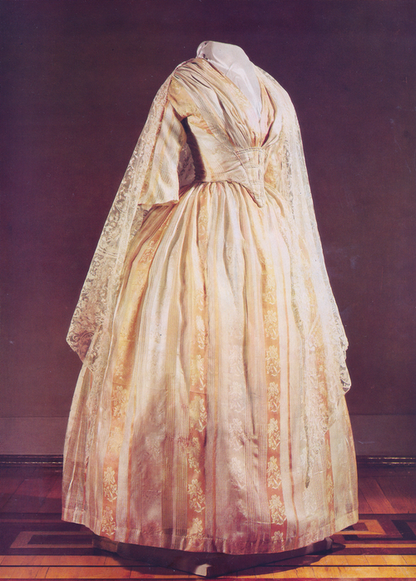
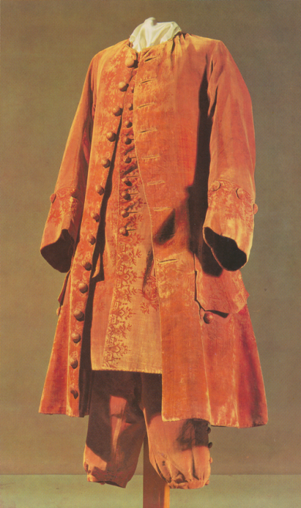
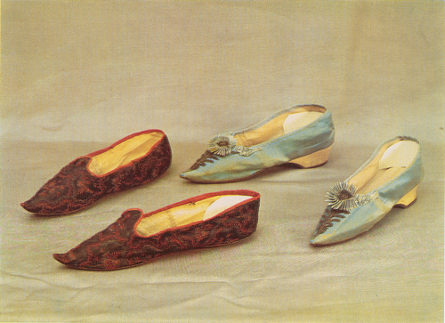
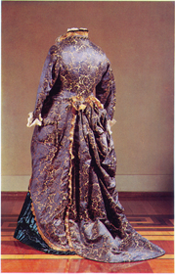
Вопросы
Завершить

Slide 9
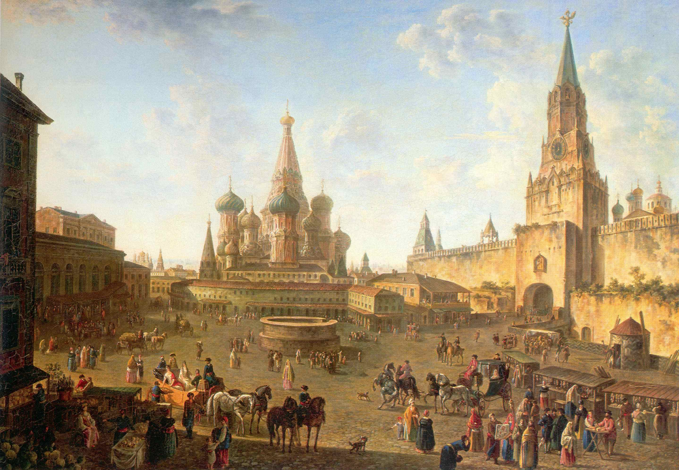
К какой большой социальной группе относились предки предпринимателей Морозовых?

Slide 10
Этап урока.
ОСУЩЕСТВЛЕНИЕ САМОСТОЯТЕЛЬНОЙ РАБОТЫ:
РАЗРАБОТКА И ЗАЩИТА ПРОЕКТА
ПО СОСТАВЛЕНИЮ БЮДЖЕТА СЕМЬИ
Члены семьи | Виды доходов | Сумма (золотых)
Виды расходов | Сумма (золотых)
Сбережения = Доходы - Расходы

Slide 11
Найди ключ к головоломке и сложи фразу. ПРОЧИТАВ ЕЕ, ТЫ УЗНАЕШЬ, ЧТО ПОМОГАЕТ РАЗУМНО ТРАТИТЬ ДЕНЬГИ
ЧТО | ПУ | БЫ | РАЗ | ГО | УМНО | ГРЕ | ТРА | ТИ | ПЕТ
ТЬ | СНИ | ДЕНЬ | ГИ | РЕК | НУЖ | ЛО | НО | У | СМЕ
ЧИ | РУН | ТЫ | ВА | ВАД | ТЬ | ЛЬН | С | ВОИ | КЕР
ДО | СКИ | ХО | ДЫ | В | И | ОРЕ | ПЛА | НИ | ТЕЛ
РО | УС | ВАТЬ | С | ХОР | ВОИ | ПАЗ | РАС | ХОДЫ | ВУ

Slide 12
Этап урока.
Рефлексия деятельности.
Ребята по кругу высказываются одним предложением, выбирая начало фразы из рефлексивного экрана на доске:
сегодня я узнал… было интересно…
было трудно… я выполнял задания…
я понял, что… теперь я могу…
я почувствовал, что… я приобрел…
я научился… у меня получилось …
я смог… я попробую…
меня удивило… урок дал мне для жизни…
мне захотелось…

